Slide 1

PHÒNG GIÁO DỤC VÀ ĐÀO TẠO QUẬN HẢI HẬU
TRƯỜNG MẦM NON YÊN ĐỊNH
LĨNH VỰC PHÁT TRIỂN NHẬN THỨC
Đề tài: Khám phá xã hội “Bé ngồi xe an toàn”
Lứa tuổi: Mẫu giáo lớn ( 5 - 6 tuổi )
Giáo viên:

Slide 2
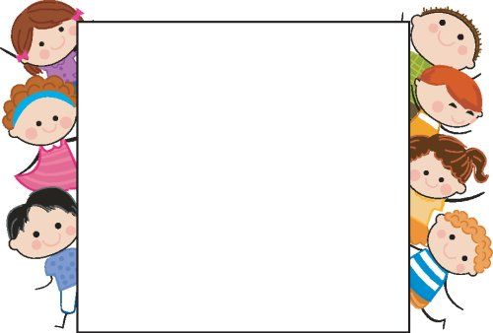
Trò chơi
Vòng quay kỳ diệu
Kim chỉ vòng quay chỉ vào hình ảnh nào bé hãy nói to hình ảnh đó lên và nhận xét hình ảnh đó nhé!

Slide 3


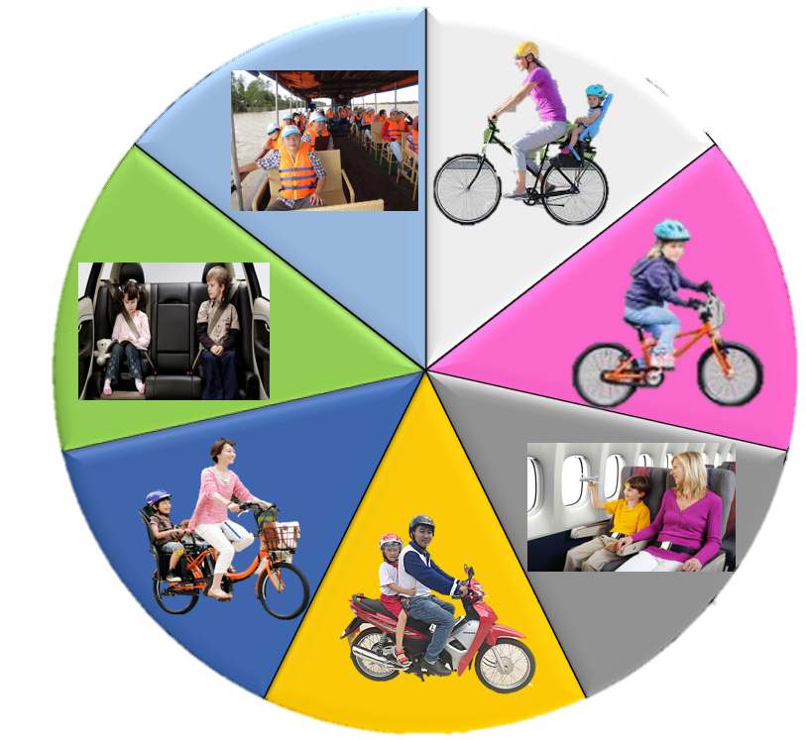
Bé tham gia giao thông
spin

Slide 4
Bé tham gia giao thông
spin

Slide 5
Bé tham gia giao thông
spin

Slide 6
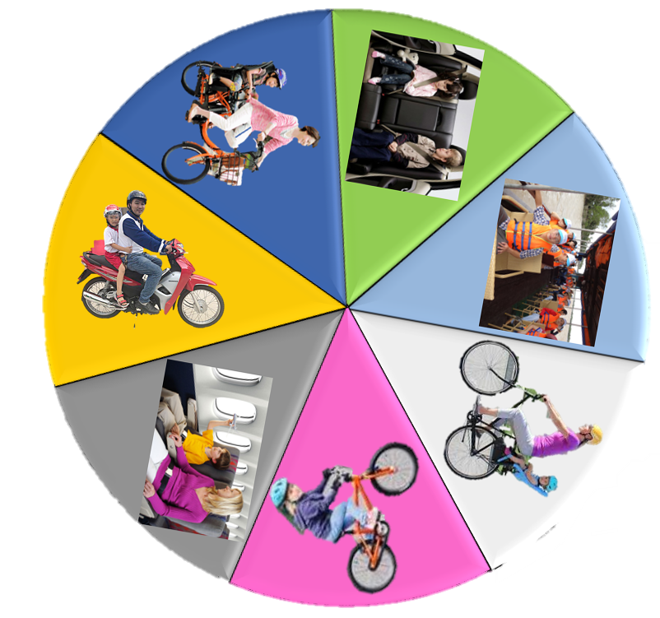
Bé tham gia giao thông
spin

Slide 7
Bé tham gia giao thông
spin

Slide 8

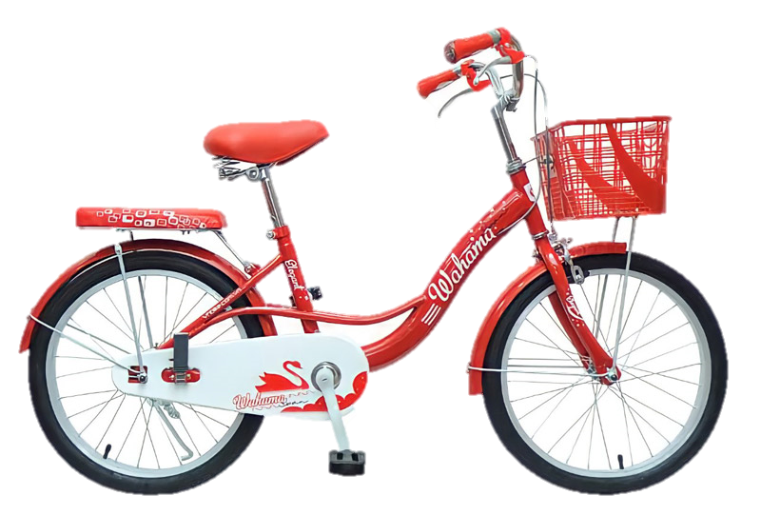

Slide 9
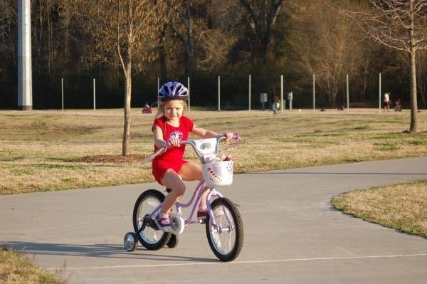

Slide 10
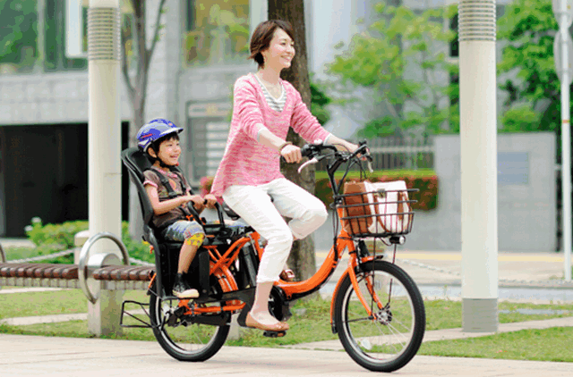

Slide 11
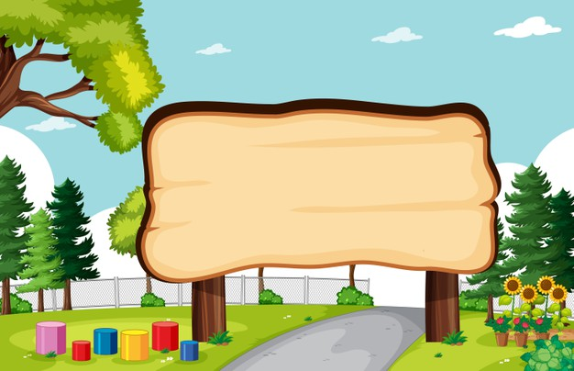

- Nếu các con ngồi sau xe máy thì sao nhỉ?
- Theo các con thì cần phải làm những gì?

Slide 12
- Trước khi ngồi trên xe máy các con phải làm gì?

Slide 13
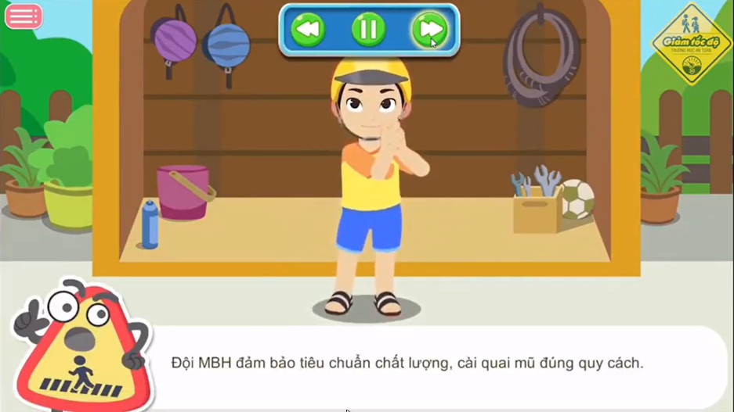

Slide 14
- Khi nào các con mới được ngồi trên xe máy?
- Các con sẽ lên xuống xe từ phía bên nào?

Slide 15
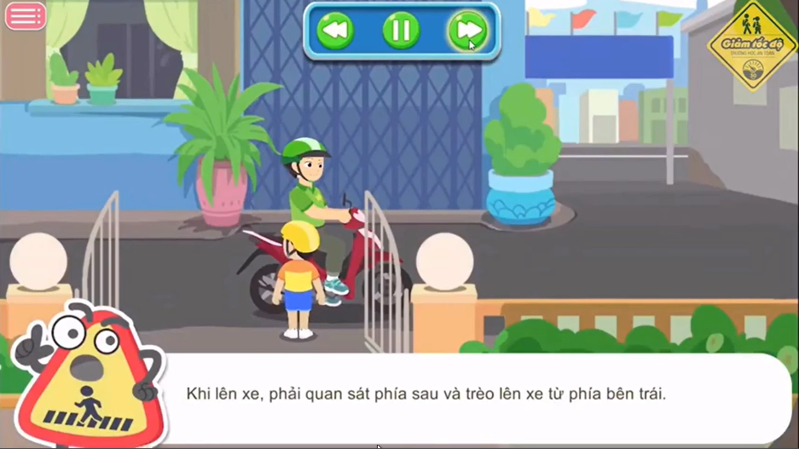

Slide 16
- Khi ngồi trên xe máy thì phải làm gì?

Slide 17
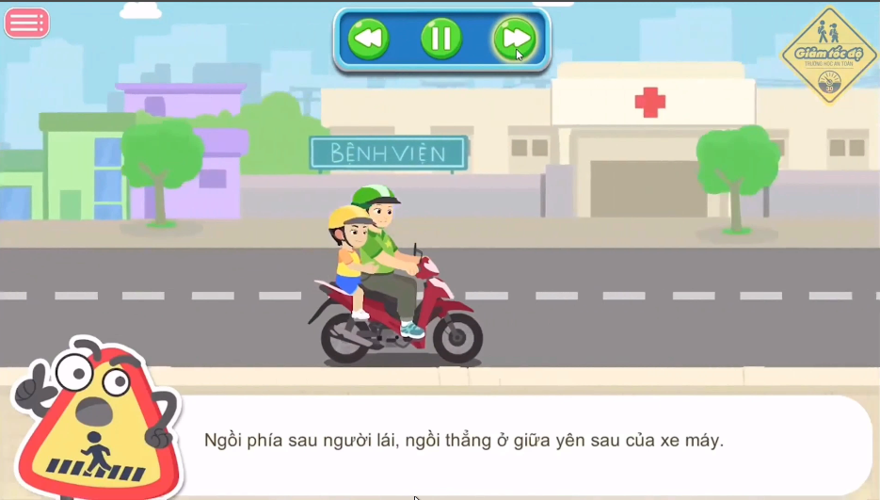

Slide 18
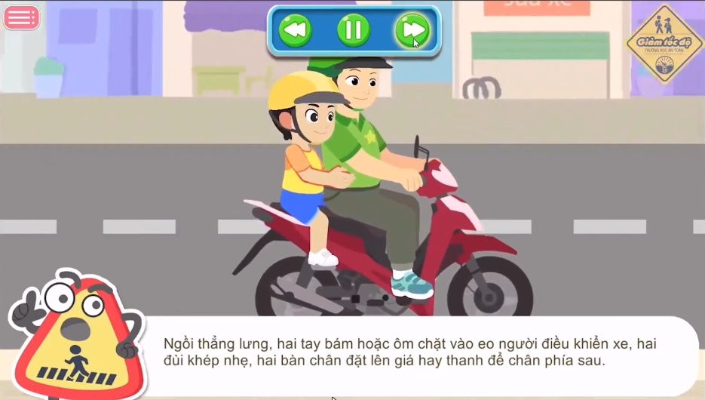

Slide 19
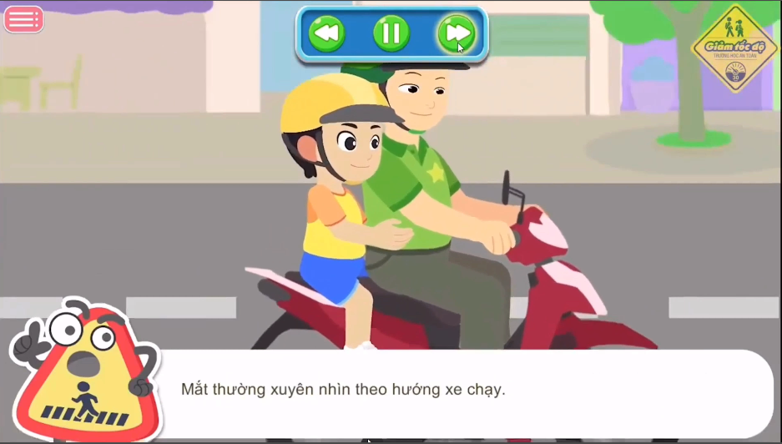

Slide 20
- Khi nào các con mới được xuống xe?

Slide 21
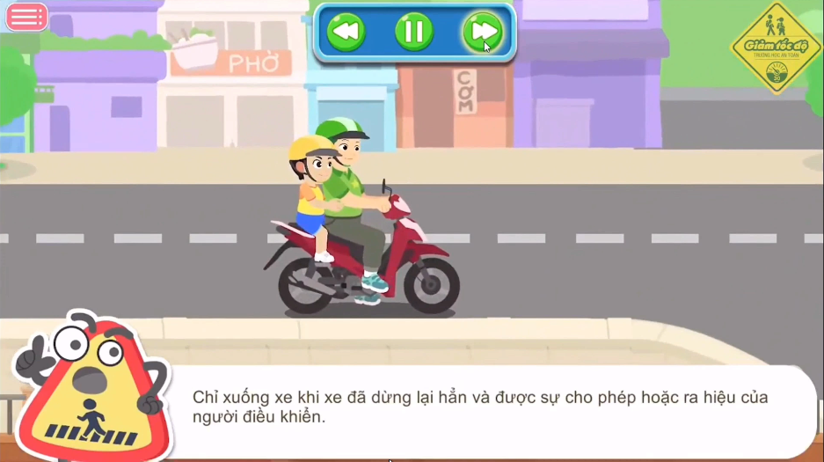

Slide 22


Slide 23
- Những hành vi nào khi ngồi trên xe máy chúng mình không được làm?

Slide 24

Các con cần ghi nhớ không đứng trên yên xe, không ngồi phía trước xe, trường hợp có ghế phụ ngồi ở phía trước xe thì không được nghịch tay ga và các nút điều khiển trên tay lái, không sử dụng ô, không bám kéo hay đẩy xe khác, không ngồi quay lưng lại ngồi không ngay ngắn, không đội mũ bảo hiểm, tự động xuống xe khi xe chưa dừng hẳn,…..

Slide 25
- Còn khi ngồi ô tô thì các con phải như thế nào?

Slide 26
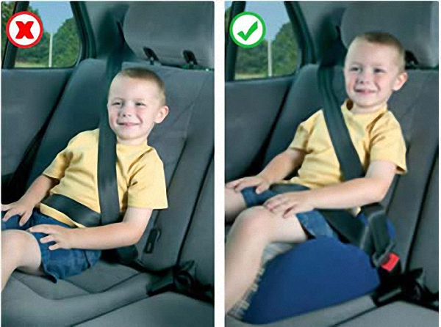

Slide 27

* Giáo dục:
- Khi lên xuống xe phải chú ý quan sát những người tham gia giao thông cùng mình
- Nếu không thực hiện tốt những quy định về an toàn giao thông thì điều gì sẽ xảy ra?
- Nếu không thực hiện tốt những quy định về luật an toàn giao thông thì sẽ xảy ra tai nạn thương tích cho bản thân và mọi người. Vậy nên khi tham gia giao thông các con phải chú ý tuân thủ luật lệ giao thông, sử dụng PTGT như xe đạp 1 cách an toàn, cẩn thận, khi ngồi trên xe máy, ô tô cũng cần chú ý những điều cô đã dạy để giữ an toàn cho bản thân, mọi người nhé.

Slide 28

Trò chơi :
“Bé với an toàn giao thông”
+ Cách chơi: Trên màn hình sẽ xuất hiện các câu hỏi cùng đáp án trả lời về luật tham gia giao thông đường bộ. Các con sẽ chọn đáp án đúng.
+ Luật chơi: Thời gian suy nghĩ 5s, hết thời gian chúng mình sẽ đưa ra câu trả lời.

Slide 29



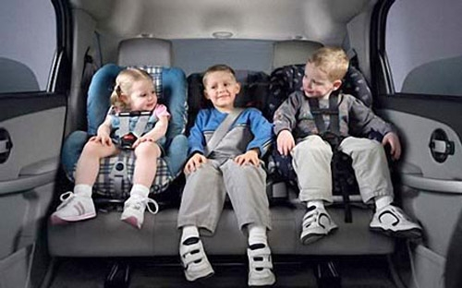
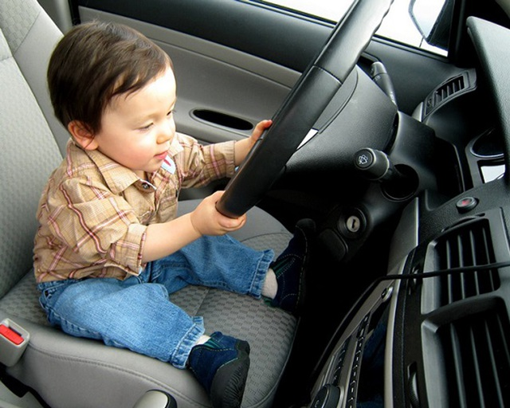
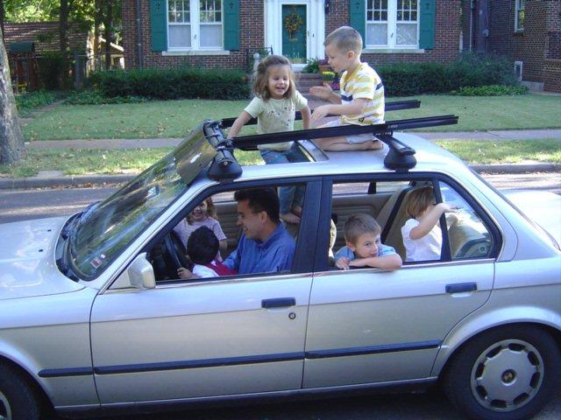

Câu 1: Bé hãy chọn đúng hình ảnh ngồi xe an toàn nhé!
2
3
5
1
4
0
A
B
C

Slide 30
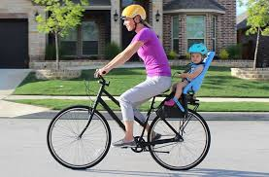
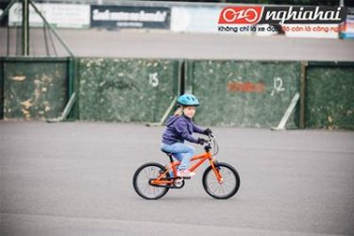
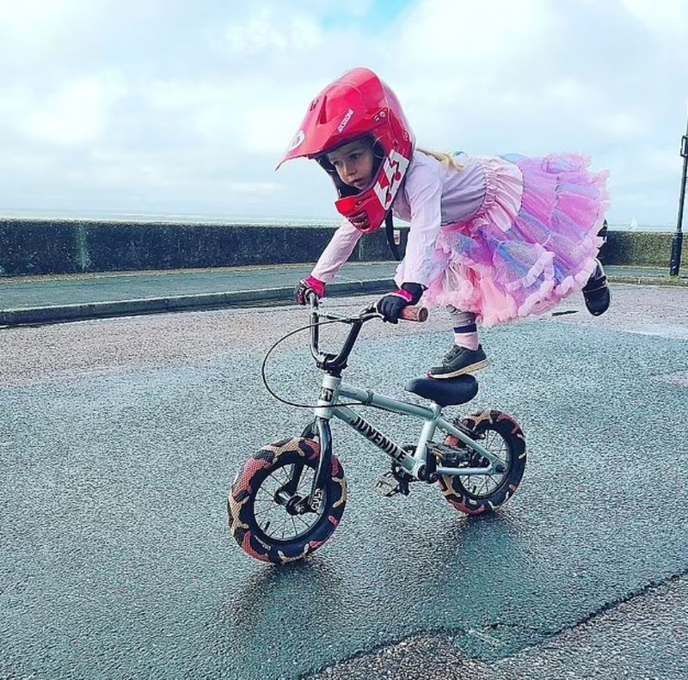
Câu 2: Hình ảnh nào thể hiện bé ngồi xe sai cách?
2
3
5
1
4
0
A
B
C

Slide 31
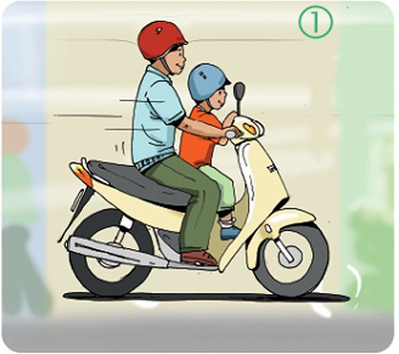
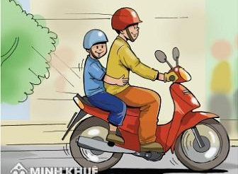
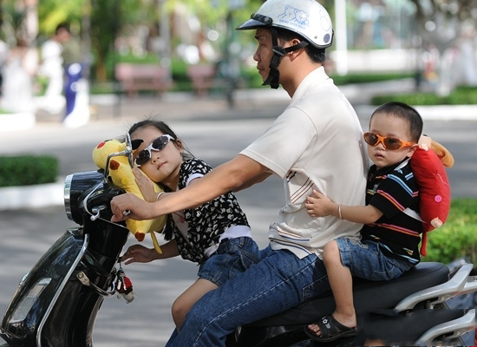
Câu 3: Bé hãy chọn đúng hình ảnh ngồi xe an toàn nhé!
2
3
5
1
4
0
A
B
C

Slide 32
Câu 4: Khi lên xuống xe bé cần làm gì?
2
3
5
1
4
0
A
Không cần quan sát, thấy xe là trèo lên
B
Trèo lên xuống xe từ phía bên phải
C
Quan sát trước khi lên xe và trèo lên xuống xe từ phía bên trái

Slide 33
Câu 5: Khi ngồi trên xe máy, xe đạp bé phải ngồi như thế nào?
2
3
5
1
4
0
A
Ngồi phía sau người lái, ngồi thẳng ở giữa yên xe sau
B
Ngồi thẳng lưng, hai tay ôm chặt eo của người lái xe, hai đùi khép nhẹ, hai chân đặt lên giá để chân phía sau
C
Ngồi phía trước người lái xe
D
Cả 2 đáp án A và B đúng

